Slide 1
НОВІ НАДХОДЖЕННЯ
2019 року
Запорізький державний медичний університет
Наукова бібліотека
АНАТОМІЯ
Частина І

Slide 2
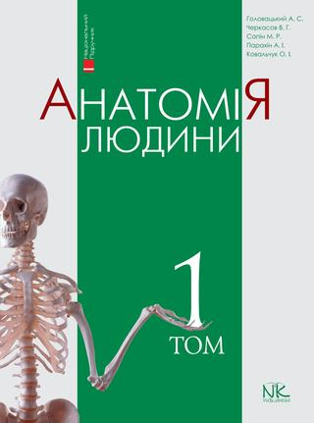
АНАТОМІЯ
Анатомія людини : нац. підруч. для студ. вищ. мед. навч. закл. IV рівня акредитації : у 3 т . - Вид. 8-ме, доопрац. - Вінниця : Нова книга, 2019 - . – ISBN 966-382-022-5 (повне зібрання).
Т. 1 / А. С. Головацький [та ін.]. - Вінниця : Нова книга, 2019. - 368 с.
У першому томі підручника подано сучасні дані про будову клітин і тканин. Дано характеристику органів, систем і апаратів органів. Описані основні етапи розвитку людини в онтогенезі, особливості будови, росту і розвитку організму. Детально описана функціональна анатомія кісток скелета, їх з’єднань та м’язової системи людини. Наведена коротка характеристика кровопостачання, відтоку крові і лімфи від цих анатомічних структур та їх іннервації.
Підручник призначений для студентів та викладачів вищих медичних навчальних закладів IV рівня акредитації, складений за кредитно-модульним принципом відповідно до вимог Болонського процесу.

Slide 3
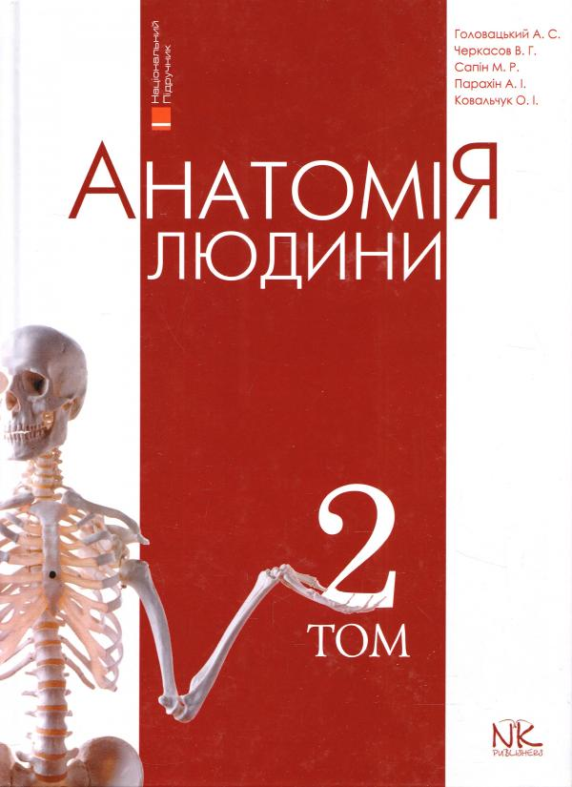
Анатомія людини : нац. підруч. для студ. вищ. мед. навч. закл. IV рівня акредитації : у 3 т. - Вид. 7-ме, доопрац. - Вінниця : Нова книга, 2019 - . – ISBN 966-382-022-5 (повне зібрання).
Т. 2 / А. С. Головацький [та ін.] ; рец.: Ю. Й. Гумінський, Ю. Я. Кривко, Б. Г. Макар. - Вінниця : Нова книга, 2019. - 456 с.
У другому томі підручника подані сучасні дані про будову нутрощів, центральної нервової системи та органів
чуття. Дана характеристика органів, систем і апаратів органів, характеристика кровопостачання, відтоку крові і
лімфи від цих анатомічних структур та їх іннервації. Допоможуть у кращому засвоєнні матеріалу зведені таблиці.
В кінці кожного розділу підручника є питання для повторення і самоконтролю, які дозволяють краще зрозуміти
прочитане. Усі анатомічні терміни подані українською і латинською мовами, які відповідають міжнародній ана-
томічній номенклатурі (Сан-Пауло, 1997) – українському стандарту (Київ, 2001).
Підручник призначений для студентів та викладачів вищих медичних навчальних закладів IV рівня акре-
дитації, складений за кредитно-модульним принципом відповідно до вимог Болонського процесу.

Slide 4
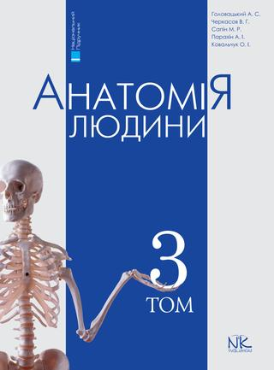
Анатомія людини : нац. підруч. для студ. вищ. мед. навч. закл. IV рівня акредитації : у 3 т. - Вид. 6-е, доопрац. - Вінниця : Нова книга, 2019 - . - ISBN 966-382-022-5 (повне зібрання).
Т. 3 / А. С. Головацький [та ін.] ; рец.: Ю. Й.
Гумінський, Ю. Я. Кривко, Б. Г. Макар. - Вінниця : Нова книга, 2019. - 376 с.
У третьому томі підручника подані сучасні дані про будову периферійної нервової системи та серцево-судинної системи. Допоможуть у кращому засвоєнні матеріалу зведені таблиці. В кінці кожного розділу підручника
є питання для повторення і самоконтролю, які дозволяють краще зрозуміти прочитане. У сі анатомічні терміни
подані українською і латинською мовами і відповідають Міжнародній анатомічній номенклатурі (Сан-Пауло,
1997), українському стандарту (Київ, 2001).
Підручник призначений для студентів та викладачів вищих медичних навчальних закладів IV рівня акредитації, складений за кредитно-модульним принципом відповідно до вимог Болонського процесу.

Slide 5
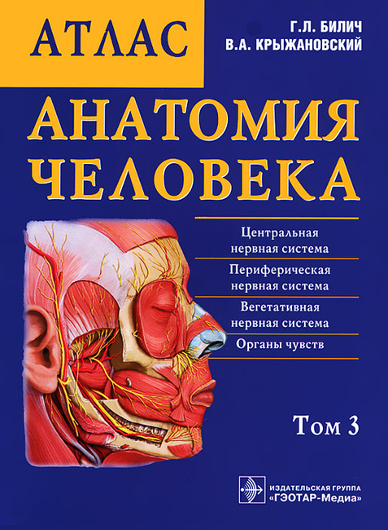
Билич, Г. Л. Анатомия человека : малоформатный
атлас. Т. 3. Центральная нервная система.
Периферическая нервная система. Вегетативная
нервная система. Органы чувств / Г. Л. Билич, В.
А. Крыжановский. - М. : ГЭОТАР-Медиа, 2013. - 624 с.
Малоформатный атлас, построенный по принципам систематической и функциональной анатомии и являющийся сокращенной версией большого анатомического атласа, выпущенного издательством в 2010-2012 гг., содержит более 2500 высококачественных иллюстраций всех аппаратов, систем и органов тела человека, в том числе многоцветные рисунки, созданные на основе натуральных препаратов; схемы, фотографии фиксированных и нефиксированных трупных препаратов и восковых муляжей; изображения, полученные с помощью современных лучевых методов исследования (рентгенографии, компьютерной томографии, магнитно-резонансной томографии, эхографии, сцинтиграфии, термографии), электронограммы, микрофотографии.

Slide 6
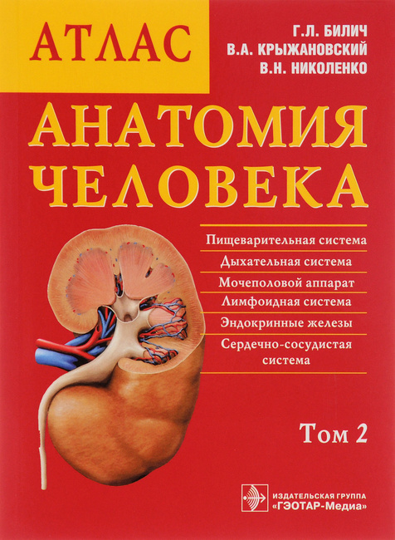
Билич, Г. Л. Анатомия человека : малоформатный атлас. Т. 2. Пищеварительная система. Дыхательная система. Мочеполовой аппарат. Лимфоидная система. Эндокринные железы. Сердечно-сосудистая система / Г. Л. Билич, В. А. Крыжановский, В. Н. Николенко. - М. : ГЭОТАР- Медиа, 2013. - 696 с.
Малоформатный атлас, построенный по принципам систематической и функциональной анатомии, содержит более 2500 высококачественных иллюстраций всех аппаратов, систем и органов тела человека, в том числе многоцветные рисунки, созданные на основе натуральных препаратов; схемы, фотографии фиксированных и нефиксированных трупных препаратов и восковых муляжей; изображения, подученные с помощью современных лучевых методов исследования (рентгенографии, компьютерной томографии, магнитно-резонансной томографии, эхографии, сцинтиграфии, термографии), электронограммы, микрофотографии.

Slide 7
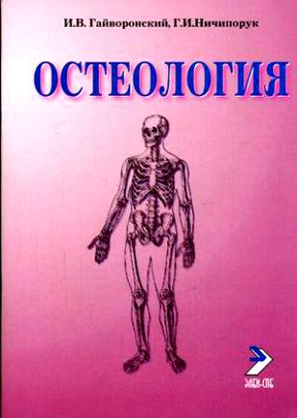
Гайворонский, И. В. Остеология : учеб. пособие / И. В. Гайворонский, Г. И. Ничипорук. - 4-е изд. - СПб. :
Элби-СПб, 2013. - 68 с.
Издание подготовлено в соответствии с требованиями учебной программы по анатомии человека для высших учебных медицинских заведений. Он является наиболее трудным, так как включает огромное количество конкретных анатомических образований. В нем содержатся основные данные по анатомии костной системы с учетом требований Международной анатомической номенклатуры (2003). Остеология - это первый раздел, с которого начинается изучение анатомии человека. Для краткости изложения основные части костей приведены под определенным номером, а имеющиеся на них образования отделены дефисом и написаны в именительном падеже. Данное пособие предусматривает систематизацию знаний, полученных на лекциях и практических занятиях.

Slide 8
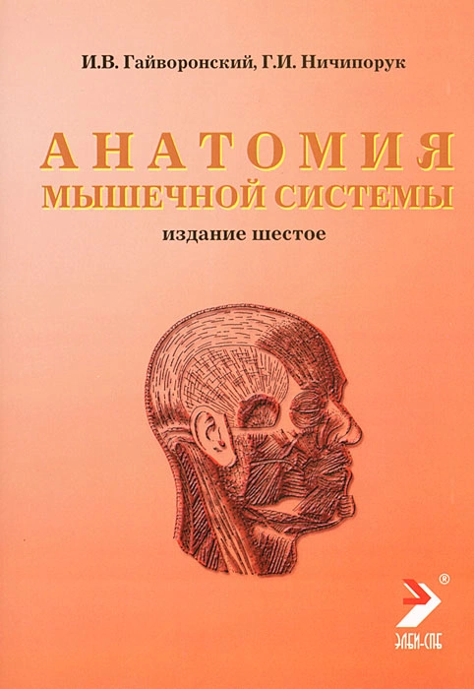
Гайворонский, И. В. Анатомия мышечной системы (мышцы, фасции и топография) : учеб. пособие / И. В.
Гайворонский, Г. И. Ничипорук. - 6-е изд. - СПб. : Элби-СПб, 2016. - 88 с.
Пособие подготовлено в соответствии с требованиями учебной программы по анатомии человека для высших учебных медицинских заведений. В нем содержатся сведения по общей и частной миологии. Материал изложен кратко, лаконично, по схеме ответа, принятой на кафедре нормальной анатомии Военно-медицинской академии. В издании приведена классификация мышц по их топографии и развитию.

Slide 9
Гайворонский, И. В. Анатомия зубов человека : учеб.пособие
по анатомии человека / И. В. Гайворонский, Т. Б. Петрова. - СПб. : Элби-СПб, 2017. - 56 с.
Учебное пособие "Анатомия зубов человека" содержит сведения о развитии и строении зубов. В книге затронуты вопросы частной анатомии постоянных и молочных зубов, приведены данные о рентгеноанатомии зубов, отражены сведения об аномалиях формы, размеров, числа и положения зубов.
Пособие написано в соответствии с основными требованиями программы обучения по анатомии человека для стоматологических факультетов.
Приведенные данные о строении зубов человека могут быть использованы студентами стоматологических факультетов и отделений высших и средних медицинских учебных заведений, а также врачами-стоматологами и зубными техниками.

Slide 10
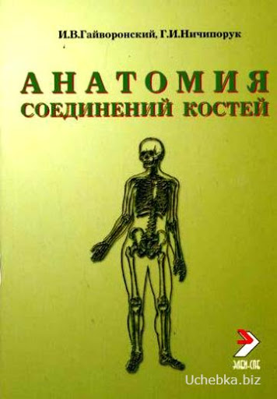
Гайворонский, И. В. Анатомия соединений костей : учеб. пособие / И. В. Гайворонский, Г. И. Ничипорук. -
6-е изд. - СПб. : Элби-СПб, 2014. - 56 с.
Данное пособие может быть использовано в качестве «блок-схемы» при изучении соответствующих тем, при подготовке к зачету по разделам «Спланхнология» и «Ангионеврология», а также при повторении пройденного материала в период экзаменационной сессии. В издании содержатся основные сведения по анатомии дыхательной системы и сердца, кратко изложены основы строения указанных органов, особенности их кровоснабжения, иннервации и оттока лимфы.
Пособие рассчитано на студентов факультетов подготовки врачей, слушателей факультетов повышения квалификации, а также может быть использовано врачами различных специальностей. Пособие подготовлено в соответствии с требованиями учебной программы по анатомии человека для высших учебных медицинских заведений.

Slide 11
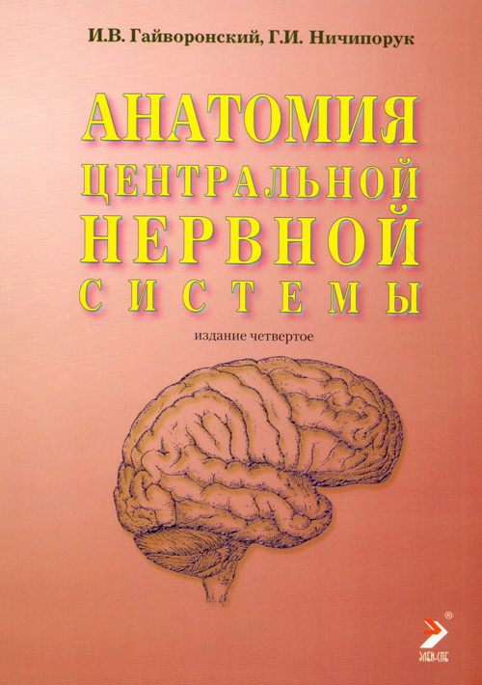
Гайворонский, И. В. Анатомия центральной нервной системы (краткий курс) : учеб.пособие / И. В. Гайворонский, Г. И. Ничипорук. - 4-е изд.,
перераб. и испр. - СПб. : Элби-СПб, 2017. - 108 с.
Пособие подготовлено в соответствии с требованиями учебной программы по анатомии человека для высших учебных медицинских заведений. В нем содержатся основные сведения по анатомии спинного и головного мозга.
Издание подготовлено для систематизации знаний, полученных во время практических занятий, что не исключает самостоятельную работу с учебником и атласами. Оно призвано облегчить подготовку к зачету по анатомии центральной нервной системы и экзамену по анатомии человека.

Slide 12
Привес, М. Г. Анатомия человека : учебник / М. Г.
Привес, Н. К. Лысенков, В. И. Бушкович. - 12-е
изд., перераб. и доп. - СПб. : СПб МАПО, 2017. -
720 с.
Данное переиздание подготовлено доктором медицинских наук Р.А.Привес-Бардиной и кандидатом медицинских наук О.М.Михайловой. Термины в учебнике даны в соответствии с Международной анатомической номенклатурой 2003 г.
Перед вами удивительный учебник, которому в 2002 году исполнилось 70 лет. За эти долгие годы он впитал в себя мудрость авторов, его подготовивших, и много раз переиздавался. Начиная с 5-го издания, вышедшего в 1958 году, в его издании и редактировании принимал участие человек, который известен как крупнейший ученый, великолепный педагог и любимец студентов — профессор Михаил Григорьевич Привес.

Slide 13
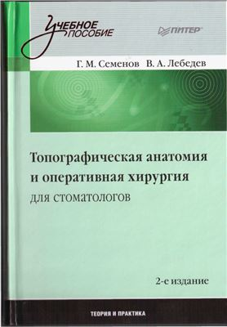
Семенов, Г. М. Топографическая анатомия и оперативная хирургия для стоматологов : учеб. пособие / Г. М. Семенов, В.А. Лебедев. - 2-е изд. - СПб. ; Харьков ; Мн. : Питер, 2012. - 304 с.
Перед вами прекрасно иллюстрированное пособие по оперативной хирургии и топографической анатомии, написанное известными российскими специалистами, сотрудниками Санкт-Петербургского государственного медицинского университета им. акад. И.П. Павлова. Внимание читателя сосредоточено исключительно на области лица и переднем отделе шеи в стоматологическом аспекте.
Издание предназначено для студентов старших курсов стоматологических факультетов медицинских вузов, молодых хирургов-стоматологов и начинающих челюстно-лицевых хирургов.

Slide 14
Синельников Р.Д. Атлас анатомии человека : в 4 т:
учеб.пособие / Р. Д. Синельников, Я. Р. Синельников. - М. : Медицина, 2010 - .Т. 4 : Учение о нервной системе и органах
чувств. - 2010. - 312 с.
Атлас анатомии человека" под ред., Синельникова Р.Д., и соавт., является переработанным VII изданием. В четвертом томе рассмотрены данные о центральной и перефирической нервной системе, органах чувств. Авторы атласа постарались отразить и максимально точно информировать о топографо-антомическом строении, возрастных изменениях ЦНС и ПНС, и органов чувств (равновесия, обоняния, осязания, зрения, слуха). Иллюстрации представлены фотографиями, рисунками и рентгенограммами. Анатомическая терминология изложена согласно Международной анатомической терминологии.

Slide 15
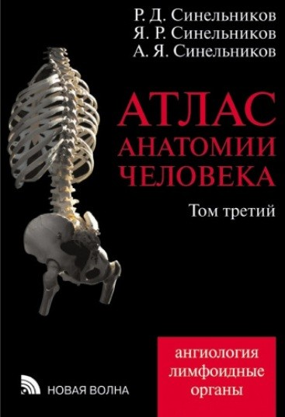
Синельников Р. Д. Атлас анатомии человека : в. 4 т. /
Синельников Р. Д.
Т. 3 : Учение о сосудах и лимфоидных органах / Р. Д. Синельников, Я. Р. Синельников, А. Я. Синельников. - М. : Новая Волна ; М. : Издатель Умеренков, 2017. - 216 с.
В третьем томе рассматриваются учение о сердечно-сосудистой системе и лимфоидные органы. В книге подробно представлены строение сердца, сосуды малого и большого круга кровообращения, лимфатические узлы и сосуды и селезенка; приводятся сведения о их развитии и возрастных особенностях. Текст иллюстрирован оригинальными рисунками, фотографиями препаратов и рентгенограммами. Все анатомические термины даны в соответствии с Международной анатомической терминологией.
Предназначается для студентов медицинских ВУЗов и специалистов различного медицинского профиля.

